Slide 1
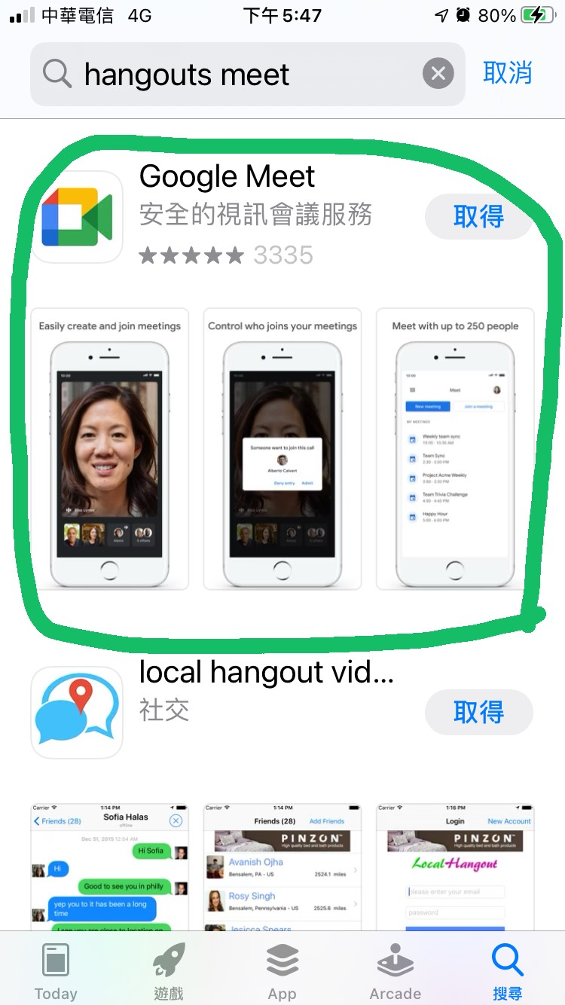
請先從 安卓系統 的 play 商店或蘋果app store 下載安裝 Google Meet app 並安裝完成
麻煩在群組提供您的email帳號，以便將開會連結網址寄到各位長官信箱。

Slide 2
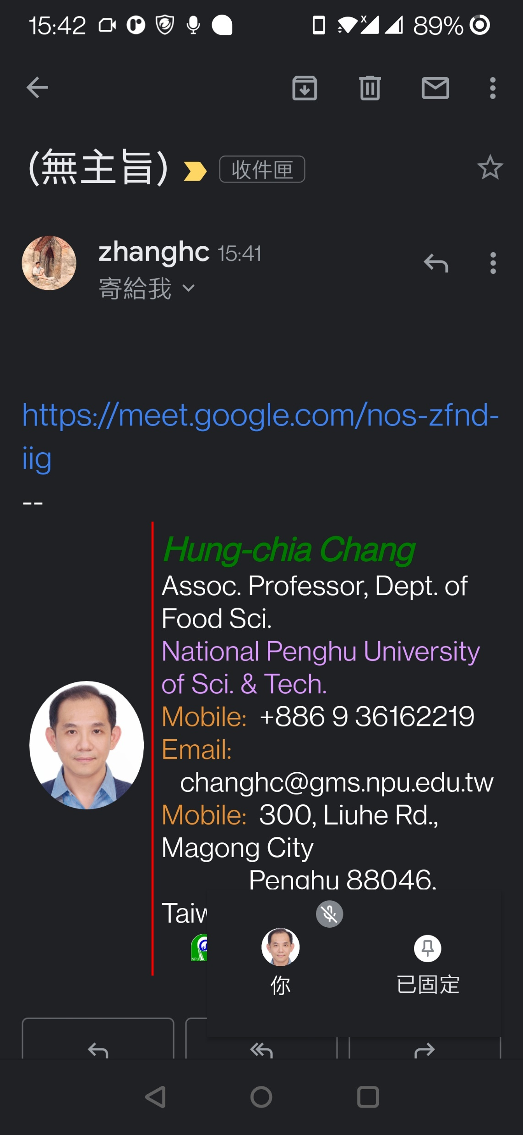
開會前，在您電子郵件中會收到會議連結網址(如左圖中紅色框)。
請點擊連結網址，手機系統會直接帶入google meet。

Slide 3
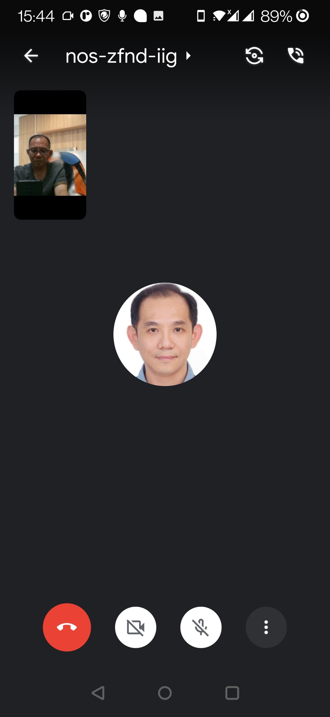
當會議結束，按此處可以離開會議。
如果誤按而離開會議，請回上張投影片，至電子信箱重新點選連結。
開啟或關閉視訊：如果視訊是開啟，所有的人或操控會議者會看到您的即時尊容，任何動作都會顯現。如果不想被“關注”，可以關掉視訊。此時只會出現你預設的頭像，無頭像者，只會看到橘紅色的圓圈。
開啟或關閉麥克風:建議將它關閉，如果你要發言再將它啟動，避免整個會議都出現雜音干擾。

Slide 4
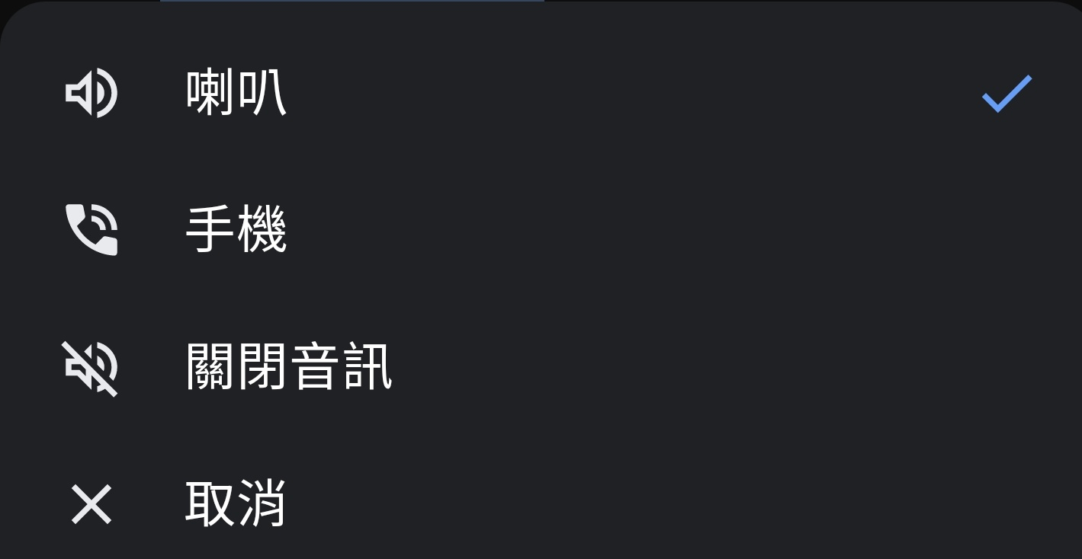
點選右上角的話筒圖示，會出現音效選項。
喇叭：手機外放擴音。
手機：無擴音效果，必須以手機接聽電話方式或用耳機才能收到會議聲音。

Slide 5
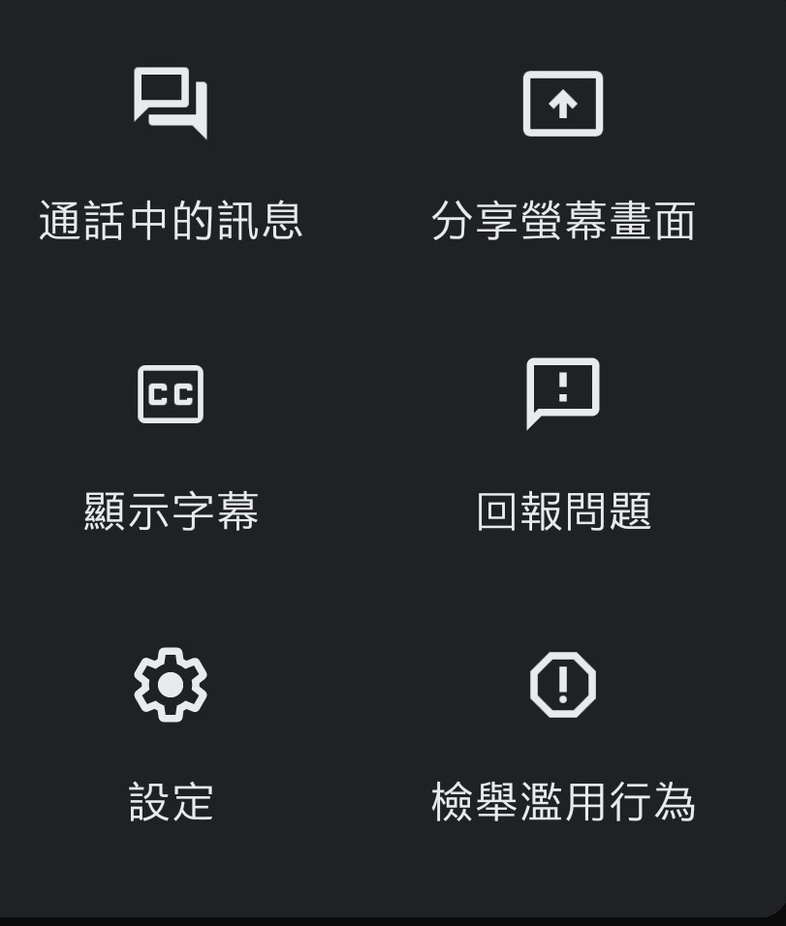
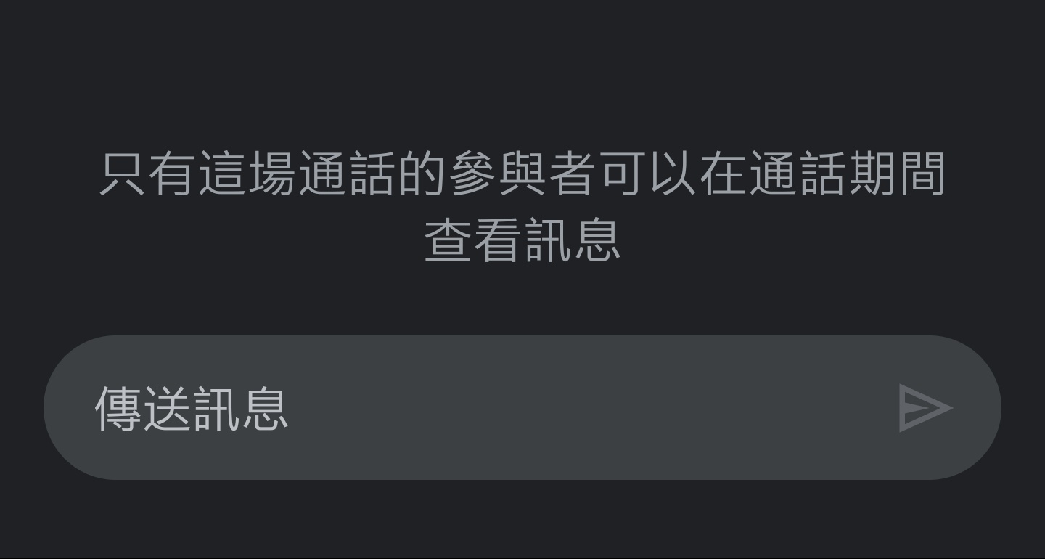
會議中如果你有訊息，可以用這方式，輸入想法和意見。
但是，這些訊息只有開設會議者會看到。如果會議主席不是開設會議者，主席會看不到，除非開設的人告知主席。
因此，如需發言，還是用開啟麥克風的方式。但是為避免產生雜訊或雜音，請發言結束立即關閉麥克風。

